Slide 1
Digitális világban digitális gyerekek? Általános pedagógiai elemzés
Dr. Bakonyi Anna
Konferencia
2018-04-19
A prezentáció a szerző szellemi terméke

Slide 2
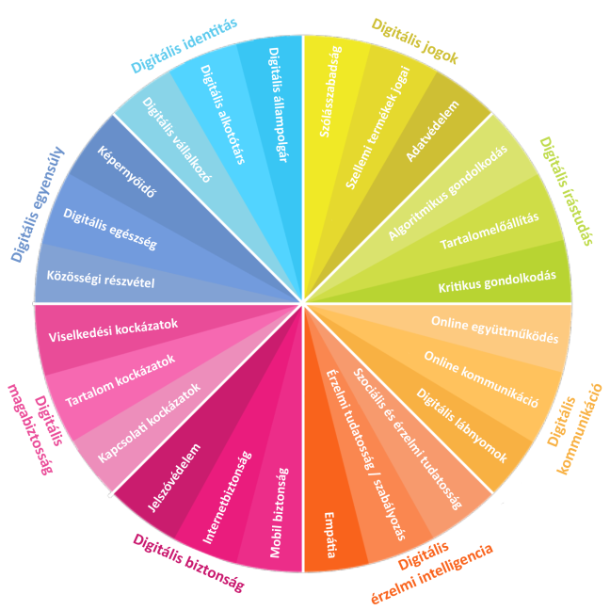

Slide 3
Digitális….
sajátunk lehet:
Identitás - állampolgár, alkotó, vállalkozó
Jogok - szellemi termékek, adatvédelem
Írástudás - tartalomelemzés, kritikai gondolkodás
Kommunikáció - nyomhagyás, együttműködés
Intelligencia - empátia, érzelmi tudatottság, szabályozás
Biztonság – védelem, tudatosság
Magabiztosság - kapcsolati hálók, kockázati elemzési készségek
Egyensúly – közösségi együttlét, időtényezők

Slide 4
A kor, amiben élünk
Bennszülöttek és bevándorlók
Ki tud többet, a pedagógus, vagy a gyerek?
Miért a dilemma?
A kora gyerekkori IKT használatának ellenzői: függőség + biztonság
A kora gyerekkori IKT használatának támogatói:
- elkerülhetetlen készségek megalapozása hosszú távon
- a mai ismeretek és munkafolyamatok hamar elvalunak
A valóság, amit átél a gyerek:
- Az Y generációs szülők életmódja
- Az óvodapedagógusok szakmai élete, a fejlődés, önfejlődés megoldásai
- A félelmek és a realitás egyensúlya az elvek és a hétköznapi élet szintjén

Slide 5
A játék az óvodáskor alaptevékenysége
A természet „viselkedése” is játék, - véletlenszerű és szabályszerű
Az állat – mint a természet része – szintén játszik.
Az állatok játéka faj-specifikus. Előkészít a „felnőtti” életre
Az ember(gyerek) játéka is előkészítő funkciót tölt be
Alaptevékenység:
az a cselekvés, amely átható, „benne van” a többi cselekvésben is, és amely előkészíti a következő életszakasz alaptevékenységét
– ez az óvodáskorban a játék – a digitális világban IS
Homo Ludens:
a kultúra és a játék állandósága a digitális világban IS

Slide 6
A játék fejlesztőhatása, eredményei
Az egyes játékfajták által, mással nem pótolható:
Érzelmi involváltságból külső irányíthatóság
Kreativitás, alkotás
Szocializáció, társas kapcsolatok
Erkölcsi fejlődés, döntésképesség
Mozgásfejlődés (kis-és nagy)
Érzékszervek fejlődése, percepció
Verbalitás fejlődése
Kommunikáció fejlődése
Értelmi képességek és a tudás fejlődése

Slide 7
A kisgyermekkori tanulás jellemzői
Elvárások XXI. században:
Kreatív, aktív, önérvényesítő, innovatív, kompetens
Milyen a gyerek személyisége?
Kompetens, aktív, önérvényesítő, cselekvő, fantáziadús, kreatív
A gyermeki tanulás jellemzői:
Erős érzelmi töltés, a felfedezés öröme
Saját tapasztalatira épülő élménytájékozódás tér - idő - kommunikáció
Önkéntelentől halad a szándékosig
Egyedüli tevékenységtől halad az együttműködésig
Szabad választástól a direkt felfedezés öröméig
Mi volt előbb a játék, vagy a tanulás?
Szenzomotoros manipuláció - megismerés, konstanciák

Slide 8
Pedagógiai célok-a jövő embere
Diverzifikáció, a különbözés mint érték
Meritokrácia kisgyermekkorban, sajátos alakulás
Hálózatban lenni, konnektív tanulási formák, kollaboráció
Adaptivitásra törekvés
Reflexivitás, ön-és mások
Resztoratív megoldások
Intervenció képessége egymással, a szülőkkel és a gyerekeikkel
Rezilencia igénye és képessége
Szubszidiaritás az intézményekben
Szinergián alapuló teammunka
Validitás, evidence based és a szabad intuíciók aránya

Slide 9
A kisgyermekkori tanulás szervezése
Képességek szerinti tervezés
A nyomon követés, a gyermek megismerésének kiemelt szerepe
Differenciálás a gyakorlatban:
cél, feladat, időkeret, módszer, eszköz, értékelési módok
Tapasztalatok biztosítása
Aktivitás, cselekvés, manipuláció és sajátos verbális megsegítés
Csoportmunka és egyéni helyzetek megteremtése, együttműködés
Projektek, tématervek többféle megoldásban
Párhuzamosan végezhető napirend
Építés a konstruktív tanuláselméletre , az adaptivitás- mint cél
- előzetes ismeretek szerepe, jelentősége
- procedurális és deklaratív tanulás IKT beillesztése

Slide 10
Új szervezési modell
A kora gyerekkori megalapozás szükségessége
Megváltozik a tanulási-tanítási tér
Egyéni és kiscsoportos utak
Egyéni és kiscsoportos időkeretek
Kollaboráció
A készségek fontosabbak, a tudás is bizonyos készségektől függ
- érdeklődés
- nyitottság, ötletgazdagság
- feltárás
- hozzáférés, információkeresés
- a tudáshoz szükséges eszközhasználat
Rezilencia megalapozása (akarat és képesség az LLL felé)

Slide 11
A játék, a fejlesztőjáték és a tanulás
Szabadjáték
Önmagáért van, nincs célja, „csak” eredményei – önfejlesztő hatásmechanizmus
A gyermek önmagát motiválja
Bármiből bármi lehet, az eszközök szabad felhasználása
Szimbolizálás az eszközökkel, térrel, idővel, metakommunikációval
Cselekvő, aktív
Egyéni, vagy kiscsoportos
Eredmények nyomon követése
Fejlesztőjáték, tanulás
Célja a részfunkciók fejlesztése
A pedagógus motivál
Eszközei célorientáltak, lehet játékszer is
Idejét a pedagógus szabja meg, időtartama függ a gyerek aktuális állapotától
Cselekvő, aktív
Egyéni, vagy kiscsoportos
Eredmények mérése- standard

Slide 12
Megfigyelés, értékelés, meritokrácia
Verbális képességek
Mozgásos képességek (kis-nagy)
Értelmi képességek
- érzékszervi (percepció) szinten
- és a kognitív képességek szintjén (problémamegoldás stb.)
Megfigyelőképesség
Emlékezet és felidézés képessége
Tájékozottsági szint
Feladattudat és feladattartás mélysége, tartóssága, iránya
Elmélyültség, kitartás, akarati élet tartóssága, iránya
Szocializációs képességek és a szociális helyzet
Nyomon követés: természetes helyzetben, a fejlődést figyeli IKT segítségével IS
Mérés: standardizált, az átlaghoz viszonyít IKT segítségével IS
Meritokrácia: a kisgyermekkor és a teljesítmény sajátossága – az IKT világában IS

Slide 13
Mindenki …”más”
Az IKT világa Mindenkire érvényes, mindenki Most él
kiemelt figyelmet igénylő gyermek, tanuló:
a) különleges bánásmódot igénylő gyermek, tanuló:
aa) sajátos nevelési igényű gyermek, tanuló,
ab) beilleszkedési, tanulási, magatartási nehézséggel küzdő gyermek, tanuló,
ac) kiemelten tehetséges gyermek, tanuló,
b) hátrányos és halmozottan hátrányos helyzetű gyermek, tanuló
És: az „átlagos” neurotipikus gyerekek
inklúzió= szemlélet
differenciálás= módszer
integráció= helyzet
A diverzitás mint érték
Esélyegyenlőség – különböző feltételek teremtése ---- az IKT által IS

Slide 14
Az új pedagógiai kontextus
Más struktúra - az óvodában nem kell megtanítani, „csak” használni!
Bátorság, kezdeményezőkészség
A kapcsolatok egy időben zajlanak a virtuális és a valóságos térben
Az információk sokasága áramlik: lépéstartás és szelektálás egyszerre
Multitasking
Esélyegyenlőség a virtuális térben
Team, együttműködés, konnektív információ szerzés és megosztás
Hálózatban létezés, mint a XXI. századi létforma sajátossága
Interaktivitás, minden fél részéről
Rezilencia igénye és képessége
Folyamatos visszacsatolás- reflexió-önreflexió
Több érzékszervre hatás egyszerre
Nyelvi leleményesség (és veszélyei)

Slide 15
A kor kulturális elemeinek jellemzői
A fejlődés lehetőségei:
Szabadidő eltöltése
Sajátélmény, szabadság, kreativitás, ügyesség, sokféleség
Kognitív funkciók fejlesztése: tájékozódás, tudás, gondolkodás, memória
Pszichikus funkciók: koncentráció, feladattartás, érzékszervek
Konnektív együttlét és tanulás
Adaptivitás
Érettség és tudásvizsgálat: ellenőrzés, egymás ellenőrzése, önellenőrzés

Slide 16
Közösen a szülőkkel
Előkészítés és szabályozás otthon:
Előszűrés
Hol vannak gépek, eszközök otthon
Milyen eszközök lehetnek
Mit, miért, kinek, kivel, hogyan, mennyit, mikor, hol
Biztonság

Slide 17
A területek az óvodában
Mit, miért, kinek, kivel, hogyan, mennyit, mikor, hol az óvodában!!!
Konkrét információk
Játékok
Pihenést, szabadidőt szolgáló feladatok
- mesék
- zenék
Kreativitást fejlesztők, szabad felhasználású játékok
Fejlesztő programok
- mindenkinek
- SNI-nek
- HHH-nak
- tehetséges gyereknek

Slide 18
Szervezési tennivalók
Átgondolandók:
A programok megismerése
Melyik mire való
Milyen eszközök lehetnek
Egész foglalkozásra, vagy részlegesen felhasználásra kerülő programok
Motiváció és/vagy a program maga a cél
Bent a csoportban, vagy kint
Egyszerre hány gyerek és kivel
A mérést, az eredményeket regisztráló feladatok - ki számára
Biztonság

Slide 19
Köszönöm a megtisztelő figyelmet!
bakonyianna@gmail.com
30-284-32-40

